Slide 1
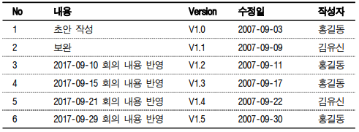
컨셉, 페르소나, 요구사항, 정보구조, 사용자케이스
프로젝트 명
포트폴리오 작성 가이드
개발팀:

Slide 2
프로젝트 수행 목차
. 프로젝트 Concept/목표
. 사용기술 및 도구
. 프로젝트 과정 소개
. 아이디어 도출
. 페르소나
. 사용자 요구분석
. Use Case 다이어그램
. DB설계(ERD다이어그램) 및 시스템 아키텍쳐
. 정보구조
. 무드보드 / 스타일 가이드
. 프로토타입 (레이아웃 및 화면설계)
. 주요 핵심기능
. 테스트
. 자체평가 및 소감
포트폴리오 작성 가이드

Slide 3
아이디어 Concept
. 프로젝트 명 :
. Concept/목표
. Marketing Target :
. 개발환경 : 반응형/적응형(모바일/PC형 둘다 개별 제작)
. 주요기능 _ (요구사항분석결과 리스트)
포트폴리오 작성 가이드

Slide 4
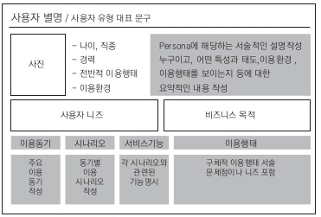
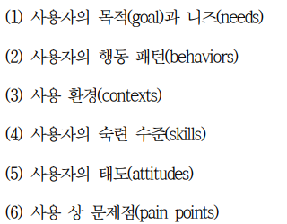
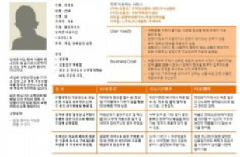
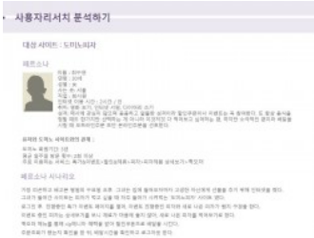
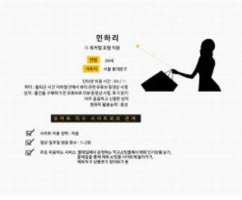
사용자 리서치(페르소나)
(예시)
(필수포함내용)
포트폴리오 작성 가이드

Slide 5

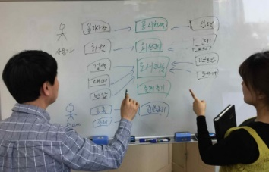
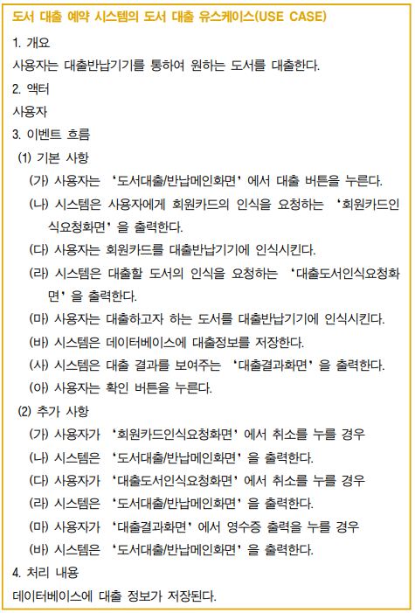
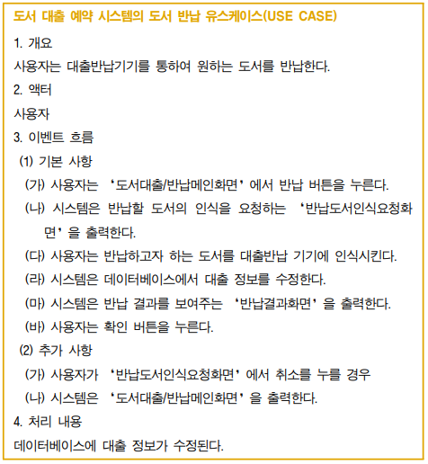
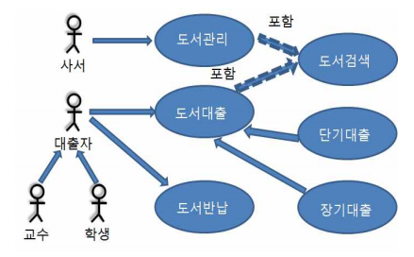
USE CASE 다이어그램 작성
(예시)
포트폴리오 작성 가이드
(초안작성)
(시나리오별 검증)
(Use Case 다이어그램작성)

Slide 6

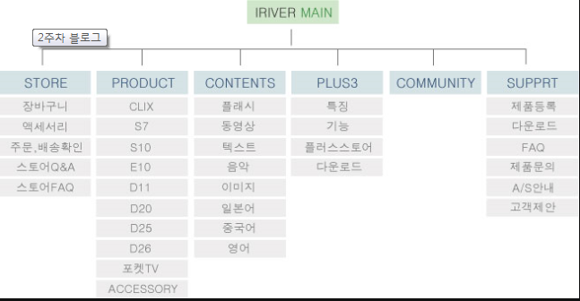
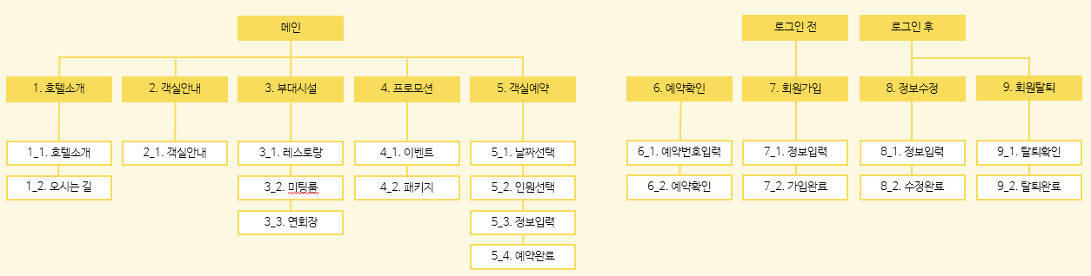
정보구조
(예시)
포트폴리오 작성 가이드
Intro
로그인

Slide 7
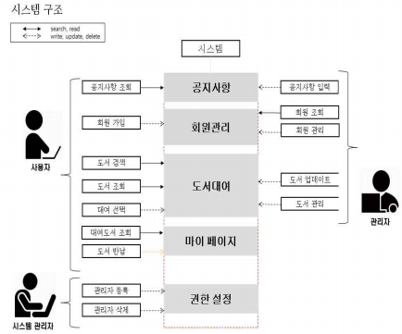
USE CASE
포트폴리오 작성 가이드

